Slide 1
近傍棒渦巻銀河NGC2903におけるGMC進化 (GMC evolutions in the nearby barred spiral galaxy NGC2903)
2025/2/4 2024年度 卒業論文発表会
生命環境科学域 理学類 物理科学課程
電波天文学研究室
1211305145 山本 美咲 (Misaki Yamamoto)
Credit by Bob Franke

Slide 2
イントロダクション
巨大分子雲（GMC）の進化と大質量星の形成
GMC
HII領域
星団
CO輝線で観測可能
Hα輝線で観測可能
巨大分子雲（ Giant Molecular Cloud： GMC）
質量が10⁴M_{sun}以上の分子雲。
大質量星（8M_{sun}以上の星）を含む星団が形成される。
電離水素領域（HII領域）
大質量星からの紫外線放射により中性水素ガスが電離されている領域。
Notes:
星の母体となる分子雲は主にCO輝線で観測されています。分子雲の中でも10＾4太陽質量以上の大きな分子雲を巨大分子雲、GMCと呼び、GMCでは大質量星を含む星団が形成されます。GMCで大質量星が形成された場合大質量星からの強い紫外線の放射により周りの中性水素ガスが電離されます。このような領域を電離水素領域、HII領域といい、主にHα輝線を用いて観測されています。

Slide 3
イントロダクション
GMCのType分類
TypeⅠ
TypeⅡ
TypeⅢ
HII領域
星団
L(Hα)＜10^{37.5} erg s⁻¹の
HII領域が付随
L(Hα)$≥$10^{37.5} erg s⁻¹の
特に明るいHII領域が付随
HII領域の付随なし
Konishi et al. 2024, Demachi et al. 2024
＊各TypeはGMCの進化段階を表す
＊GMCに付随するHII領域の有無およびそのHα輝線光度により分類
目的
Hα光度に基づくGMCのType分類を初めて棒渦巻銀河に適用し、大質量星形成の活発さに応じたGMCの物理的性質の特徴を明らかにして、棒構造や渦巻腕など銀河環境による違い、さらに他の銀河との違いを調べる。
Notes:
GMCの進化に関する研究を行う上で用いられる手法としてGMCのType分類が挙げられます。こちらはGMCをその進化段階を表す３つのTypeに分類するというものです。今回用いた手法はGMCに付随するHII領域の有無およびHα輝線光度を用いた分類方法となります。具体的にTypeⅠ・TypeⅡはGMCに付随するHII領域の有無、TypeⅡ・TypeⅢはHII領域のHα光度10＾37．5erg/sを境界値として分類します。こちらの方法はKonishi et al 2024 やDemachi et al 2024にてその妥当性を主張しています。そこで今回の研究の目的といたしましてはType分類を棒渦巻銀河に適用し、大質量星形成の活発さに応じたGMCの物理的性質の特徴を明らかにし、銀河環境による違い、さらには他の銀河との違いを調べるというものになります。

Slide 4
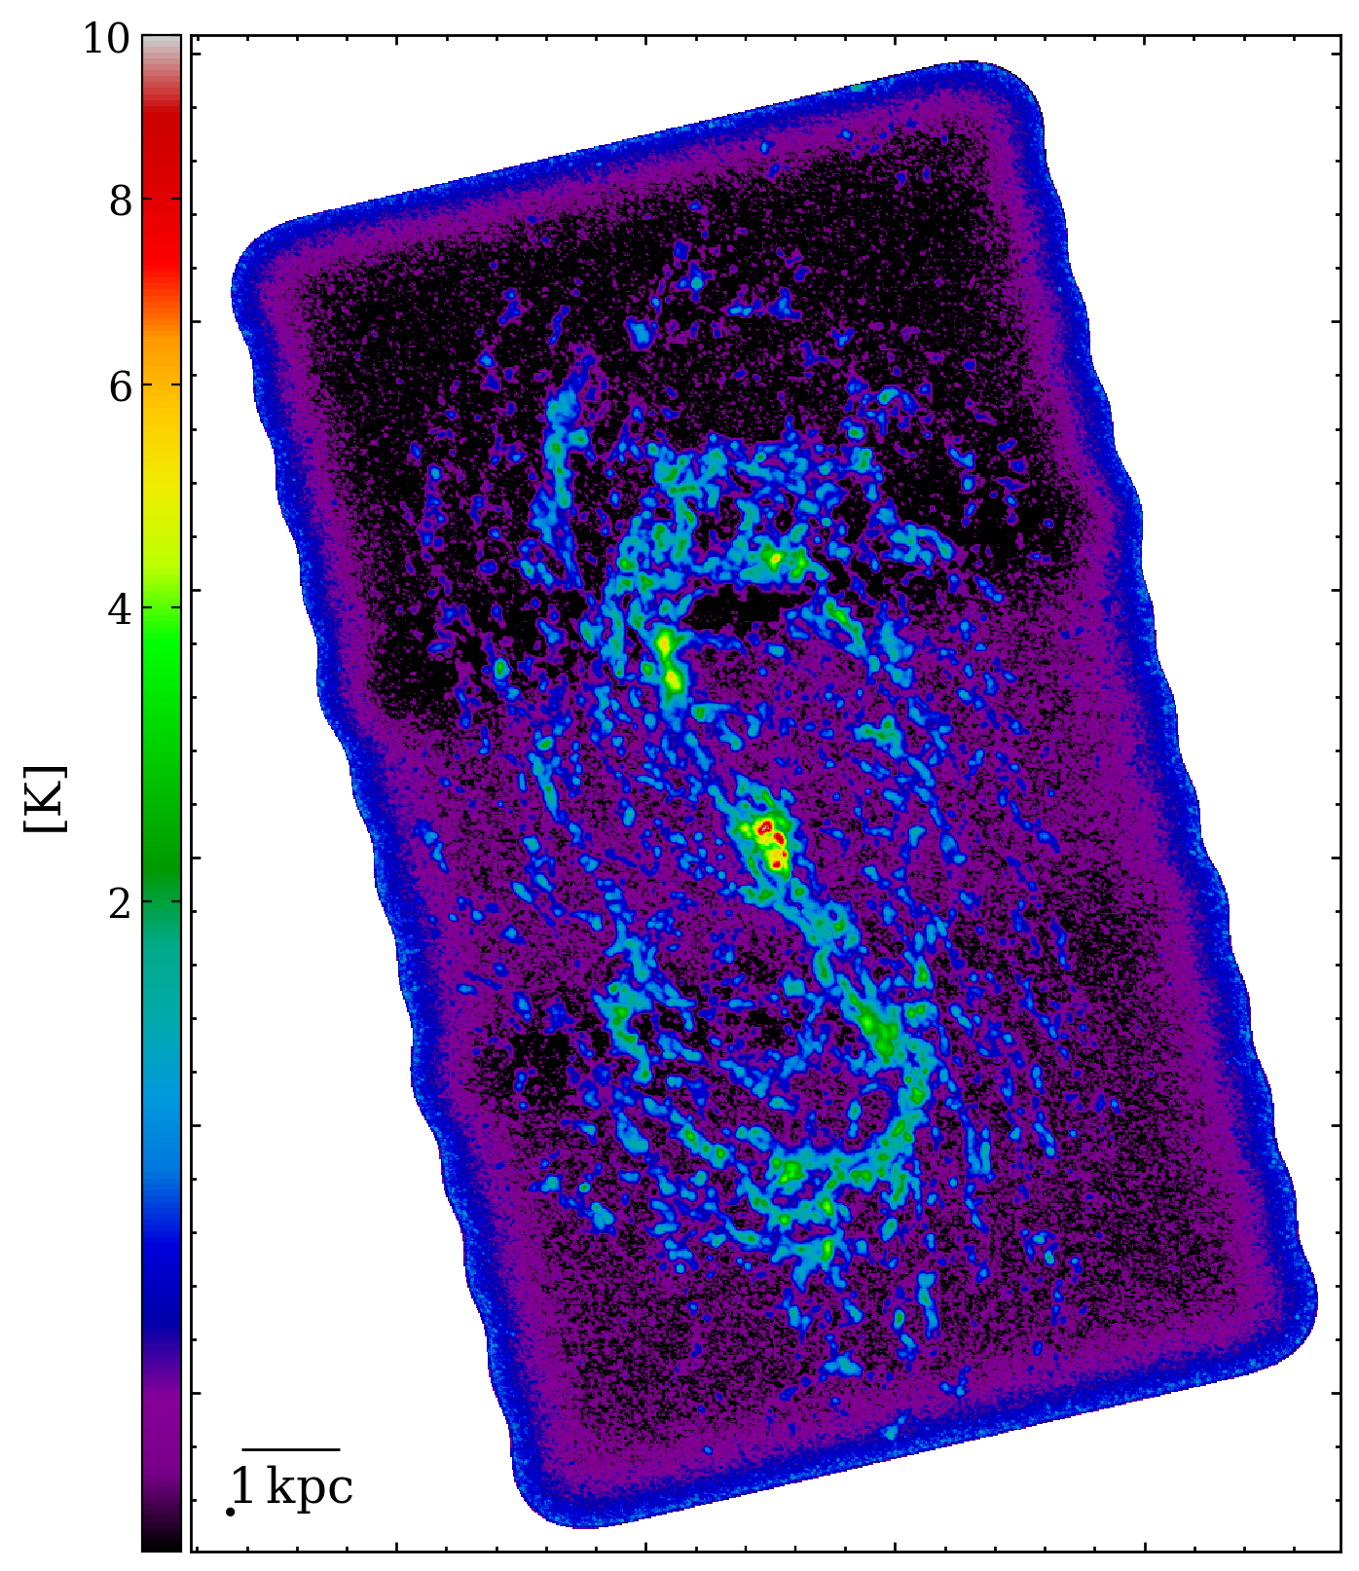
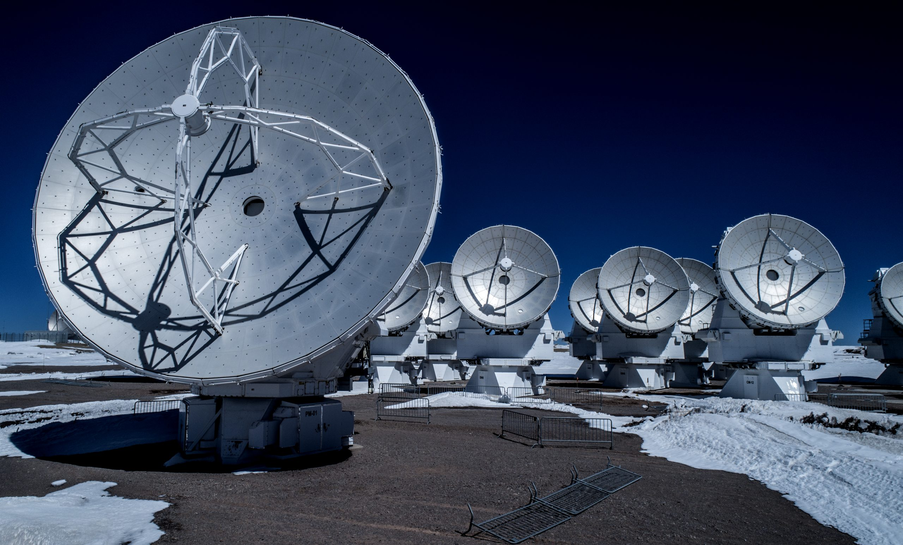
観測天体
¹²CO ( J=2-1) ピーク強度図
棒渦巻銀河 NGC2903
距離：～9.3 Mpc
・顕著な棒構造をもつ
・ガスの量が多く、星形成が活発
・Hα輝線の観測データが存在する
観測諸元
望遠鏡 | ALMA 12m array + ACA ( 7m array + TP )
観測輝線 | ¹²CO ( J = 2-1 )
空間分解能 | ～64 pc (～1.4 arcsec )
←ALMA望遠鏡
^{ALMA}
Credit: X-CAM / ALMA (ESO/NAOJ/NRAO)
Notes:
今回研究に用いる観測天体はNGC2903と呼ばれる、距離が約9.3Mpcに存在する棒渦巻銀河です。こちらの銀河はガスの量が多く、星形成が活発であることが特徴であり、Hα輝線の観測データがすでに存在しているため今回の研究目的に適した銀河となります。
分子雲データとして用いるのはALMA12m array、ACAを用いて得られたデータであり、観測輝線は12CO (J=2-1)となっており、空間分解能は約64pcです。右の図はALMAで得られた¹²CO(J=2-1)のピーク強度図を示しております。

Slide 5
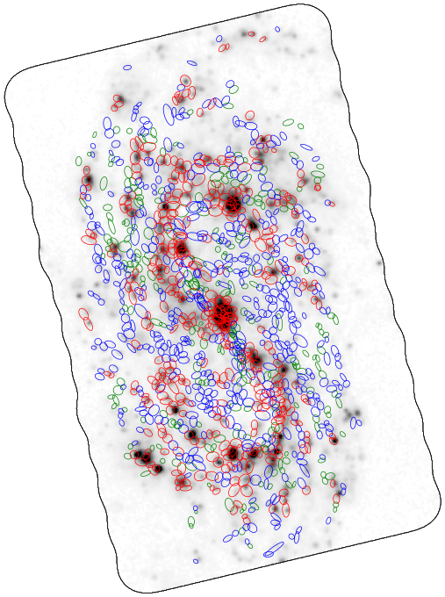
結果１：Hα光度のみを用いたGMCのType分類
PYCPROPS (Rosolowsky et al. 2021)
というアルゴリズム用いてGMCを同定
Typeが進むとGMCが進化している
GMC
緑：TypeⅠ（HII領域付随なし）
青：TypeⅡ（L(Hα)<10^{37.5}erg/s）
赤：TypeⅢ（L(Hα)>10^{37.5}erg/s）
各TypeのGMCの個数
TypeⅠ | TypeⅡ | TypeⅢ | 全体
234 (21%) | 469 (42%) | 405 (37%) | 1108
背景：Hα輝線
Hoopes et al. 2001
Notes:
ALMAの観測データからPYCPROPSというアルゴリズムを用いてGMCを同定し、この結果とHα輝線データを用いてGMCのType分類を行いました。（その結果を黒の背景のHα輝線強度マップにカラーで重ねて描画したものが右の図になります。）結果を右の図となります。カラーがGMCを表しており、緑をTypeⅠ、青をTypeⅡ、赤をType Ⅲで示しております。各TypeのGMCの個数は表にまとめたものとなっており、TypeⅡが最も多いという結果が得られました。

Slide 6
結果２：各TypeのGMCの物理量
各TypeのGMCの質量・半径・速度分散の中央値
質量 log₁₀(M_{CO}) [M_{SUN}]
半径 [pc]
速度分散 [km/s]
緑：Type Ⅰ 青：Type Ⅱ 赤：Type Ⅲ
GMCが進化すると、質量・半径が大きくなることが
わかった
Notes:
続いて、GMCの質量・半径・速度分散を求め、Typeごとの中央値を導出した結果をグラフで示しております。こちらをみていただきますとわかるようにGMCが進化していくにつれて質量・半径が大きくなっていることがわかります。速度分散に関してはTypeⅠとTypeⅡではあまり違いがみられないという結果が得られました。計算し、求めた

Slide 7
まとめと今後
まとめ
棒渦巻銀河NGC2903のALMA観測により、銀河円盤全体に広く分子ガスが分布していることが明らかになった
Hα光度に基づくGMCのType分類を行った結果
各TypeのGMCの物理量を調べると、GMC進化が進むにつれて、質量・半径が大きくなることがわかった
TypeⅠ | TypeⅡ | TypeⅢ | 全体
234(21%) | 469(42%) | 405(37%) | 1108
今後
銀河環境ごとのGMCの性質について詳しく調べ、GMC進化の銀河環境依存性について解明する。
Notes:
まとめと今後についてはこちらになります。以上で発表を終わります。ありがとうございました。

